Slide 1
AI与通信融合研究进展调研四
汇报人：朱甜甜
2026.10.16

Slide 2
研究方向
本次调研围绕“通信 AI 功能测试验收”和“Radio Map”两个方向展开。
方向一：通信 AI 功能测试验收
研究背景：终端通信功能引入 AI 后，模型可能因输入配置变化、使用环境变化或版本更新而出现性能退化，需要建立相应的验证与持续监测方法。
调研重点：
配置变化时怎样验证：利用具有已知关系的测试配置，检查模型输出是否合理。
部署后怎样监测：明确终端模型能力及监测条件，支持异常发现与模型管理。
模型更新后怎样验收：评价更新对整个模型组合的功能表现和资源开销的影响。
研究目标：明确通信 AI 的测试输入、判定依据和异常处理流程，为终端功能验收提供方法参考。
方向二：Radio Map 辅助覆盖分析与补测选点
研究背景：外场测量集中在已走过的路线，未测区域的覆盖情况不明确，需要利用已有数据扩展覆盖认知，为后续寻找弱覆盖位置提供依据。
调研重点：
众包测量识别薄弱区域：按照小区和信号等级学习覆盖边界，结合弱信号与失去服务记录筛选待复测区域。
轨迹测量补全未测覆盖：利用沿行走路线采集的稀疏测量，估计周边未测位置的信号分布。
仿真辅助建图与测量选点：结合环境仿真和少量实测修正覆盖地图，通过代表性或高不确定性选点提高采样效率。
研究目标：将零散测量转化为覆盖地图，辅助筛选疑似薄弱区域和待补测位置，为场测路线设计提供依据。
本次关注：方向一研究模型怎样验证和管理，方向二研究测量如何形成覆盖认知，并指导后续采集。
Notes:
这次调研围绕两个方向展开。第一是通信 AI 功能测试验收，关注配置变化、模型部署和版本更新后，怎样判断终端 AI 功能是否仍然可靠。找到的三篇专利分别对应关联配置验证、部署后监测，以及模型组合验收。
第二是Radio Map，它结合现有测量数据，研究怎样预测未测区域的覆盖情况，再据此寻找弱覆盖候选点、从而来安排后续补测。找到的三篇论文分别关注利用众包测量分析覆盖边界与薄弱区域、利用轨迹上的稀疏测量补全覆盖地图，以及结合仿真和少量实测估计三维覆盖并选择补测位置。

Slide 3
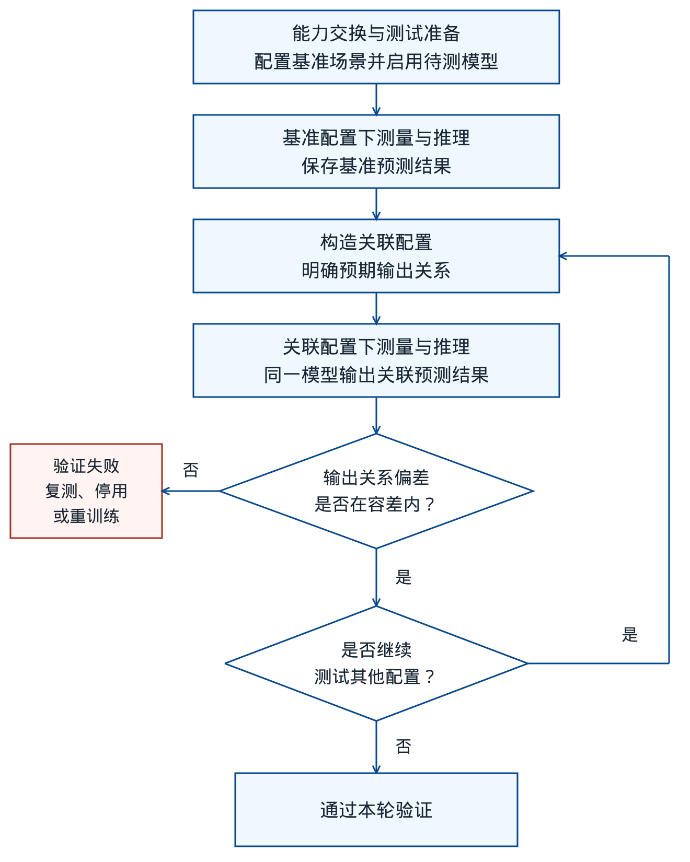
方向一：通信 AI 功能测试验收
[1] NOKIA TECHNOLOGIES OY. Method, apparatus and computer program: WO2026032692A1[P]. 2026-02-12.
1. 诺基亚——基于关联配置的终端通信 AI 模型鲁棒性验证^{[1]}
研究问题与价值：波束预测、终端定位等通信 AI 功能的精确真值，有时难以由测试设备直接确定。例如，预测 RSRP 受到终端自身接收增益影响，测试设备难以仅凭发射参数给出准确答案。该专利利用配置之间的已知关系，检查模型输出变化是否合理，为真值不足时的模型验证提供补充依据。
核心思路：终端根据测试配置测量参考信号，将测量结果及模型所需的配置信息作为输入，输出最好波束、RSRP 或位置预测。对基准配置和关联配置分别运行同一个模型，再将两组预测的实际变化与预期关系比较，得到关系偏差，从而得出通过／失败结论，用于决定后续测试和模型处理。
研究方法：
a. 建立基准，明确预测对象。 测试设备配置参考信号、测量资源和预测目标。终端完成测量与推理，保存基准预测，并记录输出对应的配置和资源，确保后续能够正确对齐。
b. 构造关联配置，规定输出关系。 通过重排扫描顺序、调整输入子集或统一改变发射功率，形成第二组输入。不同变化采用不同判断规则：扫描重排可检查同一目标的预测一致性，功率变化则检查预测功率的相应变化。
c. 获取关联预测，评价关系偏差。 在传播条件可比、模型版本固定的前提下，获得第二组预测，对齐资源和目标后检查是否满足预期关系。结合容差与重复测试判断，必要时增加配置进一步验证。
d. 分配比较任务，形成验证结果。 终端支持本地验证时，上报差值或通过／失败结论；否则，上报两组预测，由测试设备比较。异常后可进一步复测、停用或切换模型，也可触发重新训练。
成熟度与研究启示：专利提供了实验室与部署后的验证流程，具体用例和容差仍需实验确定。可先固定信道与模型版本，开展成对配置测试。
基于关联配置的模型鲁棒性验证流程
Notes:
首先看方向一，方向一的这篇诺基亚专利关注的是：当精确的真值难以获得时，怎样验证终端通信 AI 的输出是否合理。 专利提出利用配置之间的已知关系，检查模型输出的变化是否合理。
具体来说，终端将参考信号的测量结果，以及模型需要的配置信息作为输入，输出波束、功率或位置预测。测试时，先记录基准配置下的结果，再构造关联配置，让同一个模型再次推理。关键是事先明确输出应该怎样变化。例如，在信道条件可比、资源正确对应的前提下，重排扫描顺序，可以检查同一目标的预测是否保持一致；统一改变发射功率时，则应检查预测功率是否作出相应变化。
右侧流程图展示了这一过程：先保存基准预测，再构造关联配置，获得第二组结果，随后根据预期关系和容差进行判断。满足要求时，可以继续测试其他配置；偏差超过限制时，则进一步复测，或采取停用、重新训练等措施。
这种关系检查能够补充模型验证，但完整验收仍需结合具体的预测精度和实际通信效果。

Slide 4
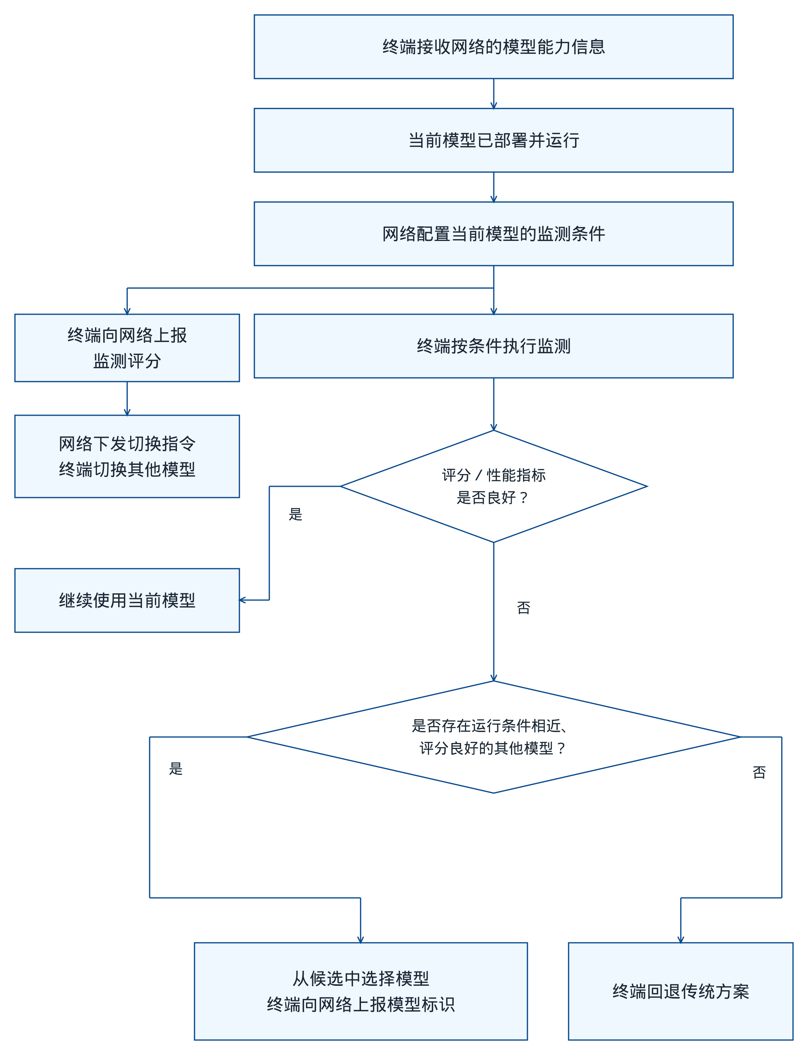
方向一：通信 AI 功能测试验收
[2] APPLE INC. Artificial intelligence/machine learning (AI/ML) model capability exchange and monitoring condition signaling for post deployment: WO2026035397A1[P]. 2026-02-12.
2. 苹果——通信AI模型部署后的监测与切换^{[2]}
研究问题与价值：波束预测等通信AI模型部署后，可能因小区切换、传播环境变化或模型更新而出现性能下降。仅凭部署前通过测试，无法保证模型在当前条件下仍然适用。因此，需要明确何时检查模型、检查结果如何反馈，以及表现变差后如何切换或回退。
核心思路：为不同模型建立带有标识、版本、启用状态和验证情况的记录，由网络配置每个模型的监测条件。终端在条件满足时采集测量，形成监测评分或上报测量结果，再根据评价结果决定是否继续使用。监测既面向当前模型，也可以覆盖尚未启用的候选模型，为后续替换提供依据。
研究方法：
a. 记录模型信息，明确监测对象。网络向终端提供新模型或更新模型及其唯一标识，并关联版本、启用状态和验证情况，使后续测量与评分能够对应到具体模型，区分当前使用的模型和备用候选。
b. 配置监测条件，确定检查时机。网络针对模型规定监测触发规则，例如服务小区变化、信号强度低于门限、预测值与实测值偏差过大。触发条件表示需要检查，并不直接等于模型失效。
c. 采集监测数据，形成评价结果。终端按配置执行测量，检查模型推理表现，并将结果关联到模型标识。终端可以计算监测评分后上报，也可以上报测量，由网络计算评分；候选模型在具备监测条件时也可接受评估。
d. 反馈监测结果，执行模型管理。当前模型表现良好则继续使用；表现不好时，查找在相近运行条件下评分良好的候选模型并进行选择，没有合适候选则回退传统方案。网络也可以根据上报评分直接指示终端切换模型。
成熟度与研究启示：专利给出了部署后监测与模型管理机制，未提供定量效果对比或可直接套用的统一评分规则。可围绕监测是否正确触发、评分能否反映性能退化、切换或回退后功能能否恢复开展验证。具体评分方法、判定门限及监测开销，需要结合选定的通信功能进一步实验确定。
部署后模型监测与选择流程
Notes:
第二篇关注通信AI模型部署以后，如何持续判断它是否适合当前环境。比如手机切换到新的小区，传播条件发生变化，原来的波束预测模型就可能表现下降。
它首先为每个模型记录标识、版本和验证状态，再由网络配置监测条件，告诉终端什么时候需要检查。例如，小区变化、信号下降，或者预测值与实测值偏差较大，都可以触发监测。这里要注意，触发监测只是说明需要检查，并不代表模型已经失效了。
结合右侧流程图，终端完成监测后，会反馈评分或测量结果。当前模型表现良好就继续使用；表现不好，则寻找在相近条件下表现合格的候选模型，没有合适候选就回退为传统方案。网络也可以直接下发切换指令。可以借鉴它将监测条件、模型表现和后续处理关联起来的思路，使测试结果能够支持模型继续使用、更换或停用的判断。

Slide 5
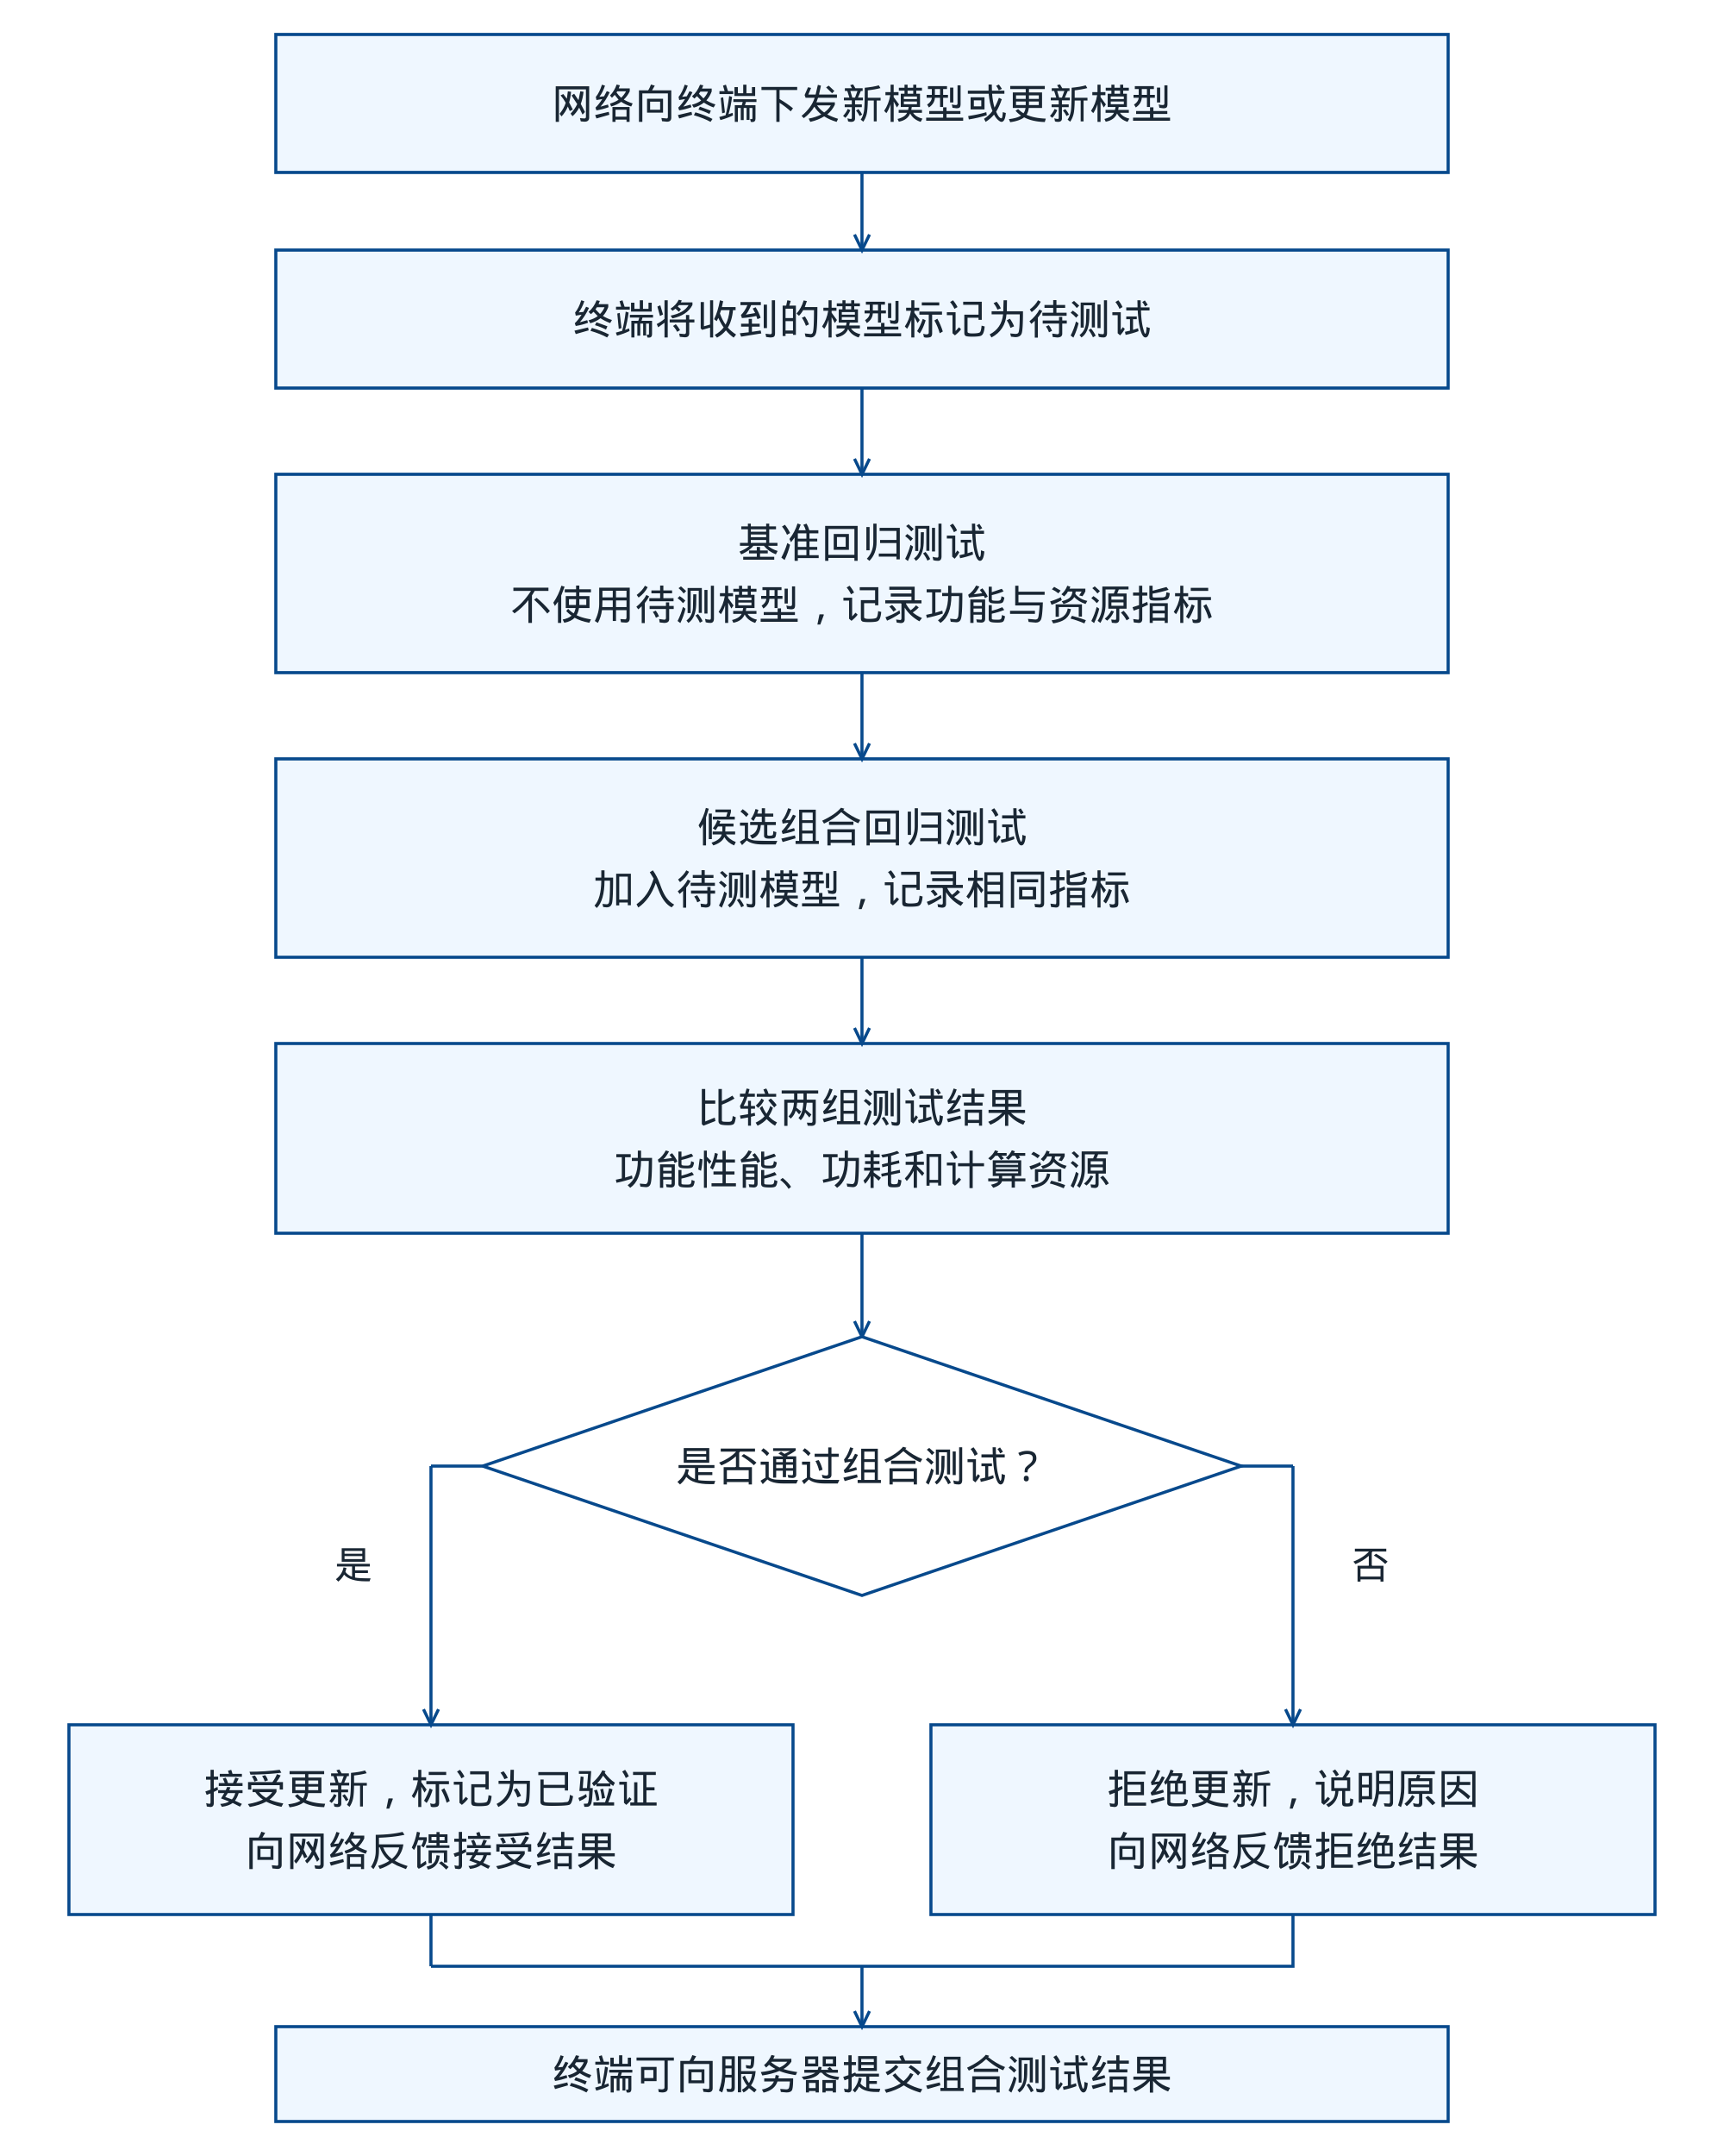
方向一：通信 AI 功能测试验收
[3] APPLE INC. Systems and methods for artificial intelligence/machine learning model group validation: WO2026072237A1[P]. 2026-04-02.
3. 苹果——新模型加入后，验证整个模型组合^{[3]}
研究问题与价值：终端中的多个通信AI模型可能相互依赖，一个模型的输出或选择结果会影响后续模型。因此，新模型单独测试合格，加入现有组合后，仍可能导致整体功能退化或资源开销超限。本研究将验收对象扩展到模型组合，为模型更新能否放行提供依据，降低“单模型合格、整机功能却变差”的风险。
核心思路：围绕模型所参与的通信功能，开展加入新模型前后的组合对照测试。先使用旧版本或传统代码建立基准，再将待测模型加入组合，重新运行代表性测试场景，比较最终功能表现及资源消耗，决定是否接受更新。右图展示终端执行这一验收过程的主要步骤。
研究方法：
a. 梳理模型依赖，确定测试对象。终端接收新模型后，将其标记为待测试，并识别它与现有模型之间的输入输出、选择控制等关系。记录相关模型标识和版本，确定需要检查的组合及通信功能。
b. 运行基准测试，保存功能输出。不使用待测模型，而采用旧版本或传统代码运行对应功能。根据所选功能，以无线测量等作为输入，保存组合产生的最终推理结果，并记录功能性能、功耗和计算资源指标。
c. 运行候选组合，比较更新影响。将待测模型加入组合，获得更新后的最终推理结果及相同指标。对照测试应控制场景、输入和其他模型版本，重点判断最终功能是否改善、原有能力是否退化，以及资源开销是否满足要求，形成组合验收结论。
d. 反馈验收结论，衔接监测与纠正。通过测试则接受更新并标记为已验证；未通过则拒绝，并向网络反馈原因。使用后继续监测组合表现，发现退化时开展附加测试定位相关模型，采取恢复旧版本、回退传统代码或重新训练等措施；修复后的更新仍需再次验收。
成熟度与研究启示：处于机制设计阶段，已提出组合测试、准入、监测和纠正流程；未提供配套代码、统一数值门限或可复现的定量验证。可据此研究组合性能与资源约束共同决定模型更新准入的测试方法。
终端侧模型组合回归测试与准入流程
Notes:
第三篇把验收对象从单个模型扩展到了整个模型组合。终端里的模型可能相互依赖，比如前一个模型的输出会影响后一个模型。因此，一个模型单独测试变好了，组合起来完成通信功能时，整体表现仍可能下降。
结合右侧流程图，终端收到新模型后，先将它标记为待测试。随后进行两次回归测试：第一次使用旧版本或传统代码建立基准；第二次将新模型加入现有组合。两组测试都要观察组合的最终输出，并记录功能性能、功耗和计算资源，比较后再决定接受还是拒绝更新，并向网络反馈。
它强调的是，新模型能否通过验收，要看它在指定组合中的实际表现。使用后如果出现退化，还需要进一步定位相关模型并采取恢复或更新措施。这篇的价值，就是把模型更新的验收依据，从单模型误差扩展到组合功能和整体资源开销；目前主要还是机制设计，具体指标和门限需要通过后续实验进一步确定。

Slide 6
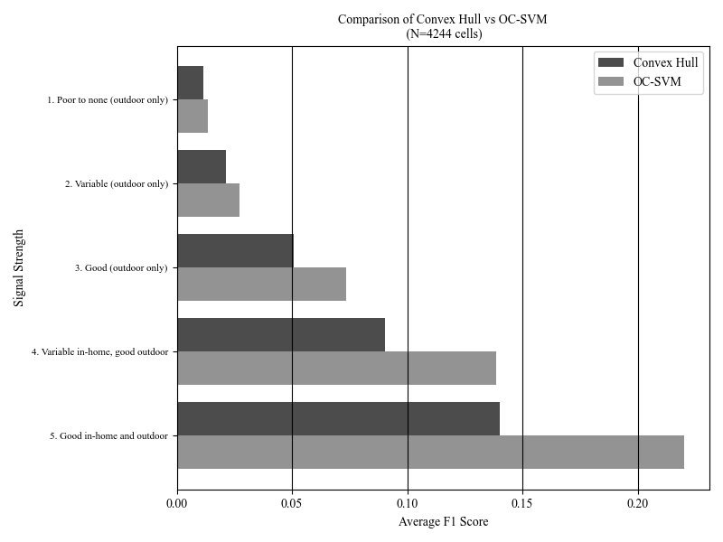
方向二：Radio Map
[4] T. Wong, T. Freeman, and J. Feehily, “Mobile Coverage Analysis using Crowdsourced Geolocation Data,” arXiv preprint arXiv:2510.13459, 2025.
1. Vodafone——利用终端众包测量，生成蜂窝覆盖地图并识别薄弱区域^{[4]}
研究问题与价值：终端在日常使用中积累了大量带位置的信号测量和服务状态记录，但零散测量点难以直接说明一个小区覆盖到哪里、哪些区域可能存在覆盖问题。本研究将这些记录转化为覆盖边界与信号等级区域，帮助筛选疑似薄弱位置，为后续场测复核、问题场景收集和测试选点提供依据。
核心思路：在数据分析平台上，按小区整理终端众包记录，利用单类支持向量机（OC-SVM）学习不同信号等级的空间分布。它根据已有测量形成可弯曲的覆盖边界，减少传统凸包法将大范围空白区域一并判为覆盖的问题，再结合弱信号和失去服务记录分析薄弱区域。
研究方法：
a. 按小区整理记录，形成空间分析输入。将时间、经纬度、小区标识和信号等级等信息关联起来，进行坐标检查、异常值及重复事件处理。终端负责提供观测，后台利用这些记录分析覆盖分布；模型主要依据测量点的位置学习边界，不要求先建立完整传播仿真模型。
b. 学习覆盖边界，减少几何包围造成的过度估计。传统凸包法类似用一根橡皮筋包住最外围测量点，容易把中间缺少覆盖证据的区域也纳入。OC-SVM则学习测量点集中分布的区域，允许形成凹陷和不规则边界，输出某位置是否落在估计覆盖范围内的判断。
c. 按信号等级分层，筛选疑似薄弱区域。分别对不同信号等级的测量学习边界，形成强、弱覆盖的分层空间表示，并分析失去服务报告的地理分布。输出可进一步汇总到站点层面，用于定位需要复核的区域。没有测量的位置只能视为证据不足，不能直接认定为无覆盖。
d. 按时间划分数据，验证覆盖估计效果。利用较早时期的数据建模，在后续时期的数据上验证，以精确率、召回率和F1分数进行比较。右图显示，在4,244个小区、五类信号条件的平均F1对比中，OC-SVM均优于凸包法；但绝对分数仍较低，实际应用还需结合场测复核。
成熟度与研究启示：论文提供了建模方法与离线对比，公开了基于NetPerform生成的合成数据，尚未验证自动生成场测路线的完整流程。可借鉴其“测量整理—分级建图—筛选区域”的方法；采样不足的区域仍需补测，不能直接认定为弱覆盖。
不同信号条件下，OC-SVM与凸包法的平均F1对比
Notes:
方向二首先介绍沃达丰的这项研究，它关注的是，怎样把手机在不同位置留下的零散测量，整理成能够帮助查找覆盖问题的地图。
研究先按照小区和信号等级对测量进行分组，再根据测量位置学习各等级的覆盖边界。传统凸包法相当于用最外围的点围出一个区域，容易把中间实际没有覆盖的地方也包进去。这个研究采用单类支持向量机，让边界更贴合测量点的空间分布，能够表达凹陷和局部空洞，最终得到不同信号等级对应的地理范围。
验证时，作者使用较早时期的数据建模，再用后续数据检验。右图展示了4000多个小区的平均F1对比，五类信号条件下，单类支持向量机的F1结果都优于凸包法。不过，绝对分数仍然偏低，说明方法有所改善，但判断结果还需要进一步验证。（掌握F1是什么，怎么算的，还有纵轴的五种情况分别是什么）
这个研究的价值是可以将数据库中的测量数据转化为分级覆盖区域，再结合弱信号和失去服务的记录，筛选值得复测的位置，为路线设计提供依据。

Slide 7
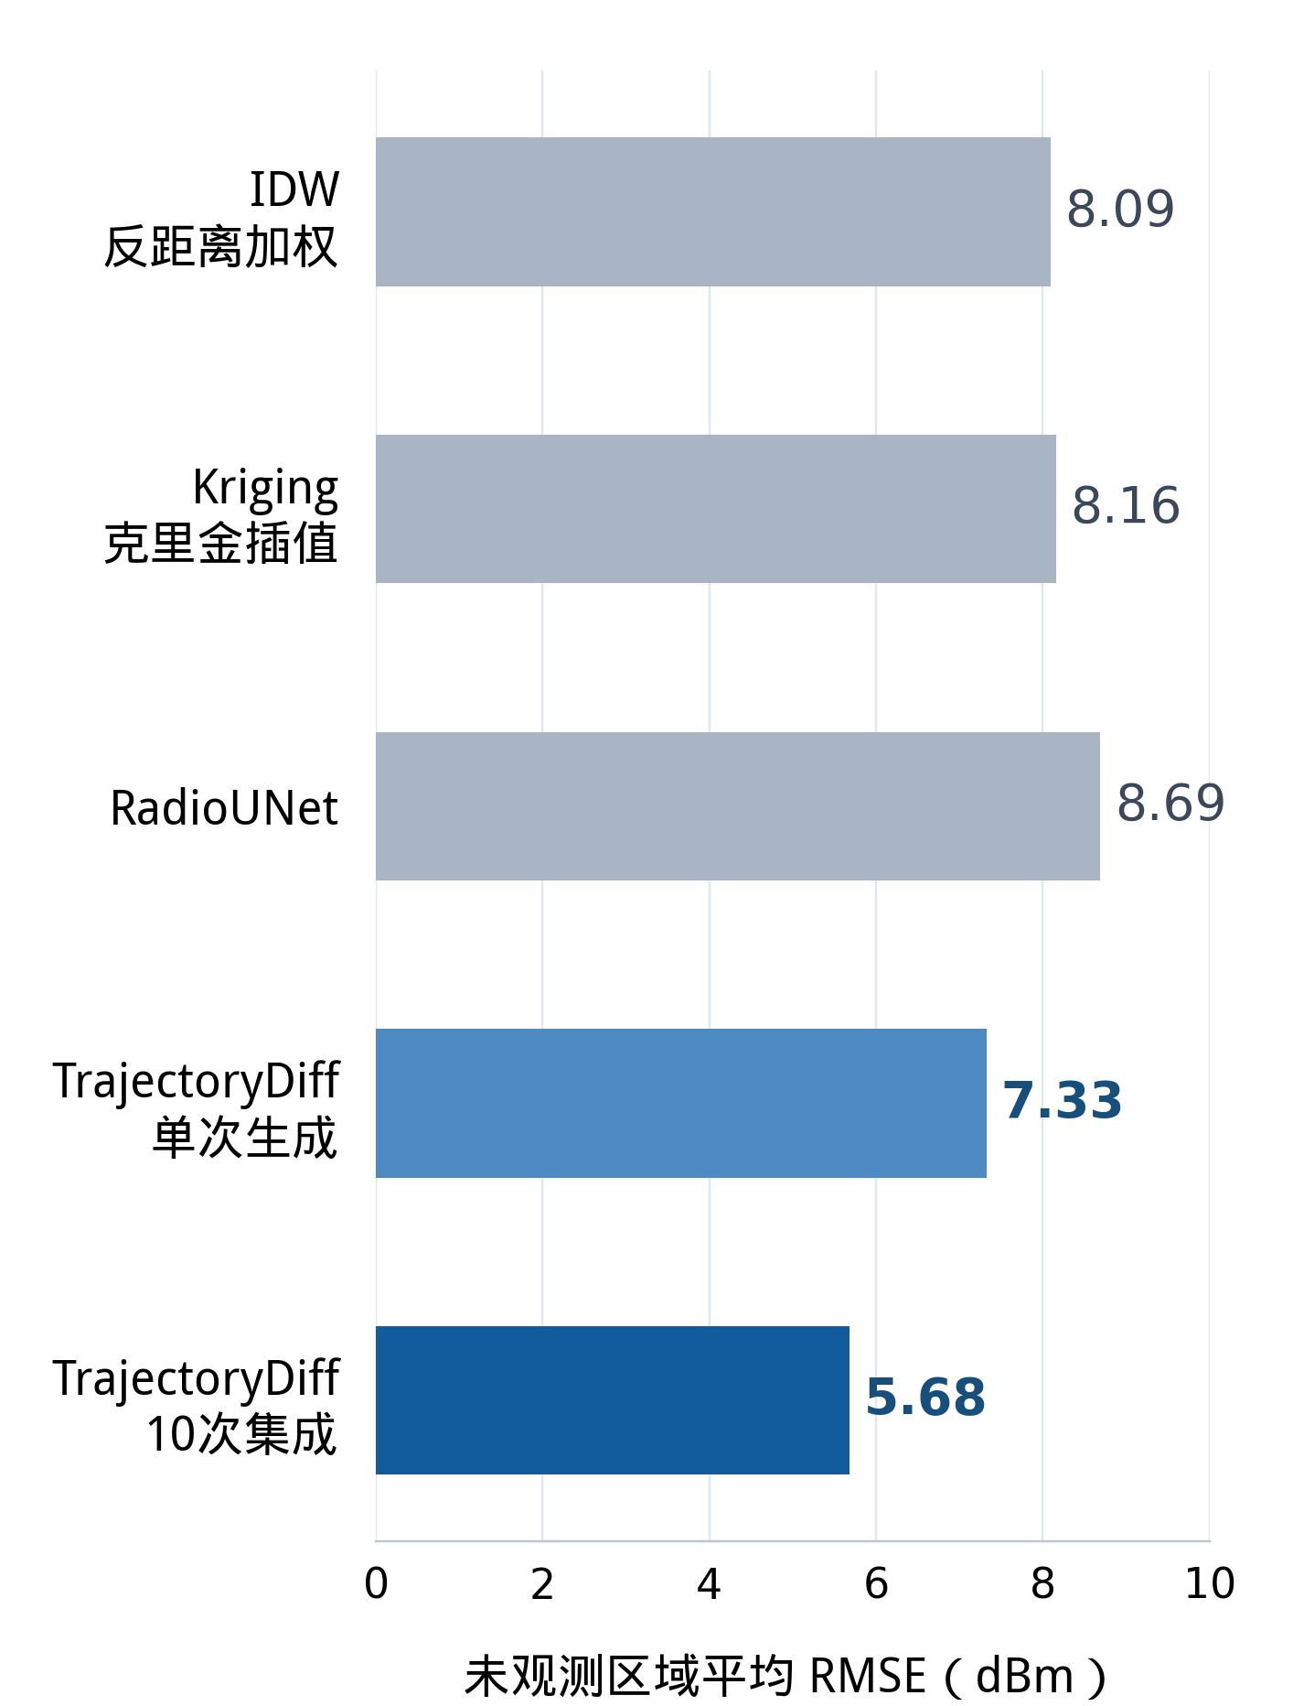
方向二：Radio Map
[5] Y. Ansari, Z. Zhang and K. Harras, "TrajectoryDiff: Trajectory-Conditioned Diffusion for Radio Map Generation from Sparse Crowdsourced Measurements," in Proc. 34th ACM SIGSPATIAL Int. Conf. Advances in Geographic Information Systems (SIGSPATIAL '26), Riverside, CA, USA, 2026. doi:10.1145/3841645.3842997
2. TrajectoryDiff——利用沿行走轨迹采集的零散测量，补全无线覆盖地图^{[5]}
研究问题与价值：手机采集的无线测量通常集中在用户经过的道路上，其他区域可能完全没有数据。直接展示测量点，只能看到“走过哪里、那里信号如何”，难以判断未经过区域的覆盖情况。本研究利用轨迹测量重建完整信号地图，为筛选疑似弱覆盖区域、确定需要补测的位置提供空间依据，减少对全区域逐点测量的依赖。
核心思路：将测到了什么、在哪里测到、周围采样是否充分共同作为建图条件，结合建筑分布和发射机位置，利用扩散模型逐步生成完整的接收信号强度地图。模型先通过完整地图学习传播规律，使用时再由稀疏测量约束重建结果。右图展示不同方法在未采样区域的重建误差对比。
研究方法：
a. 整理轨迹测量，构造空间输入。将带位置的接收信号强度（RSS）整理为稀疏测量图，并生成标记采样位置的轨迹掩码和表示局部采样疏密的密度图，再与建筑图、发射机位置共同输入模型。这样既保留测量值，也明确哪些位置没有数据。
b. 引入覆盖感知注意力，利用有效观测补全地图。模型从噪声图开始，反复去噪，逐步生成完整RSS地图。去噪过程中，根据局部采样密度调整信息权重，使已有测量能够有效约束重建，同时利用训练中学到的传播规律估计未采样区域。
c. 加入传播约束，减少不合理的重建结果。训练时，一方面要求采样位置的重建值与输入测量保持一致；另一方面约束远离发射机区域的平均信号强度，避免整体传播趋势失真。该约束允许遮挡、反射等因素造成局部信号变化，并非要求信号随距离处处单调下降。
d. 多次生成取平均，同时输出不确定性。对相同输入生成多张地图，取逐位置平均值作为最终估计，以不同生成结果的离散程度表示不确定性。在轨迹仅覆盖可通行区域1.6%的实验中，单次生成的未采样区域RMSE为7.33，10次集成后降至5.68。
成熟度与研究启示：已有公开代码及仿真数据上的离线验证，实验使用RadioMapSeer射线追踪地图与模拟行走轨迹；可借鉴“预测弱信号位置＋标记不确定区域”的思路，为后续补测选点提供依据。
稀疏轨迹采样下，未采样区域的地图重建误差对比
Notes:
再来看第二篇介绍轨迹条件扩散模型TrajectoryDiff。它针对的问题是：手机测量数据集中在已经走过的道路上，没有经过的区域缺少数据，那要怎样利用这些零散测量补出完整覆盖地图。
论文指出不仅需要输入信号测量值，还需要告诉模型采样位置在哪里、哪些地方采得密、哪些地方完全没采到，并结合建筑分布和发射机位置生成地图。生成过程中，既要求结果符合已有测量，也要加入信号传播趋势的约束，以减少不合理的补全。
右侧比较的是不同方案对于未采样区域的重建误差。基线误差最低的是IDW为8.09，而论文方案TrajectoryDiff单次生成的误差为7.33；使用相同测量生成10张地图后取平均，能够将误差进一步降到5.68。多次生成之间的差异还能反映哪里估计不稳定。

Slide 8
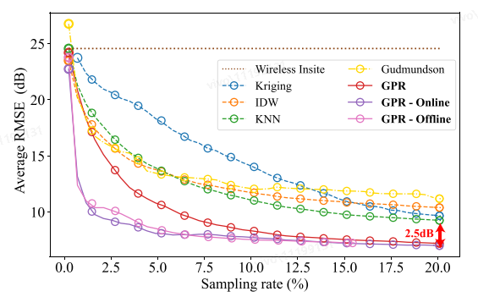
方向二：Radio Map
[6] X. Chen, X. Zhong, Z. Zhang, L. Dai, and S. Zhou, “High-Efficiency Urban 3D Radio Map Estimation Based on Sparse Measurements,” IEEE Transactions on Vehicular Technology, vol. 74, no. 10, pp. 16488–16493, Oct. 2025, doi: 10.1109/TVT.2025.3573595.
3. 基于稀疏测量的高效率城市三维无线电地图估计[^{[6]}
研究问题与价值：城市中的信号强弱会随位置、高度和建筑遮挡发生变化，逐点测量整个三维空间，成本很高。本文研究如何利用少量实测测量，估计未测位置的信号强度。价值包括两部分：一是补全未测位置的覆盖信息，二是选择更有代表性、更值得测量的位置，减少建图所需的采集量。
核心思路：依据建筑和基站信息，通过射线追踪生成初步覆盖地图，再利用实测数据学习仿真误差，并将修正结果推广到未测位置：最终信号估计＝仿真信号强度＋模型预测的修正量。
这里使用的高斯过程回归（GPR），可以根据已测位置之间的相关性估计其他位置的修正量，同时给出预测的不确定性。模型输入包括三维坐标和该位置的仿真RSRP。
研究方法：
a. 获取实测与环境信息，建立初步覆盖地图。输入包括测量点的三维位置、参考信号接收功率（RSRP），以及建筑和基站信息。利用射线追踪获得各位置的仿真RSRP，为少量实测条件下的建图提供初始参考。
b.学习仿真误差，补全未测位置的信号强度。计算已测位置的“实测值－仿真值”，以三维坐标和仿真RSRP为模型输入，预测其他位置的修正量，再与仿真值相加，输出补全后的三维RSRP地图及预测不确定性。
c. 选择代表性或高不确定性位置，减少重复采集。在线方式根据当前模型，逐轮选择预测不确定性最高的位置补测；离线方式按照位置与仿真信号强度聚类，一次选出一批代表点。两种方式分别适用于动态补测和预先安排采集任务。
d. 利用实测数据，验证估计精度与采样效率。作者通过无人机获得4,274个实测点，使用部分数据建模、其余数据验证。右图显示，两种选点方案使用约2%的测量点，可达到约10 dB的RMSE，而部分对比方案需要超过14%的测量点，体现了减少测量量的效果。
成熟度与研究启示：具备真实外场采集与建图精度对比。可借鉴其“仿真辅助建图—实测修正—选择位置补测”的方法。
不同采样比例下，各无线电地图估计方法的RMSE对比
Notes:
最后这篇也是研究怎样利用少量实测测量，补全其他位置的信号覆盖信息。城市中不同位置和高度的信号差异很大，如果逐点测量，采集成本会比较高。
作者先根据建筑和基站信息，通过射线追踪生成初步地图，再计算已测位置的仿真误差。随后利用高斯过程回归，学习这些误差与位置、仿真信号之间的关系，预测未测位置需要怎样修正，最终得到补全后的三维覆盖地图。
论文还提供了两种选点方式：一种边测边更新，优先补测预测最不确定的位置；另一种提前聚类，一次选出一批代表点。右图显示，在本文数据集上，两种方案使用约2%的测量点，可以达到约10 dB的预测误差，比部分对比方法需要的测量量更少。
这个研究可以借鉴它利用已有测量建图、指导后续补测的思路。不过，这套方案需要建筑和仿真信息，而且预测不确定的位置未必就是弱覆盖位置，还需要结合信号强度门限筛选，再通过实际测量进行确认。

